Slide 1

District Training Assembly (DTA)
Distriktsutbildningssamråd 2024-04-06

Slide 2
Praktisk information
Presentationerna från DTA finns tillgängliga på mappen https://rotary2350.se/sv/documents/folder/show/16056
Toaletter finns vid kafeterian på nedre våningen
Nödutgångar bör observeras
Vi har endast mikrofoner med sladd i denna sal så jag upprepar frågor

Slide 3
Distriktsutbildningssamrådet
Enligt stadgarna för Rotary International…
15.030. Distriktsutbildningssamrådet.
Ett distriktsutbildningssamråd (för ett eller flera distrikt) ska hållas varje år, helst i mars, april eller maj.
Tillträdande guvernörer ska planera, genomföra, vägleda och övervaka distriktsutbildningssamrådet.
De särskilt inbjudna ska innefatta klubbpresidenter och klubbledare.

Slide 4
Syftet med dta (enligt RI)
Syftet är att utbilda klubbledare som har de färdigheter, de kunskaper och den motivation som krävs för att:
bibehålla och/eller utöka medlemsbasen
genomföra framgångsrika projekt som tar itu med behov i det egna samhället och i samhällen i andra länder
stödja Rotary Foundation både genom att delta i programmen och med ekonomiska bidrag.

Slide 5
Klubbledare
Enligt RI DTA 2024
Presidenter
Sekreterare
Skattmästare
Administration
Medlemskap
Serviceprojekt
Rotary Foundation
Public Image
Presidenter
Sekreterare
Skattmästare
Medlemskap

Slide 6
följande bör ingå i dta (enligt RI)
RI-tema
Roller och ansvar
Policies och procedurer
Välja och utbilda ditt team
Utveckla årliga och långsiktiga planer
Resurser
Fallstudieövning
Teambuildingövning: slutföra klubbens mål
Problemlösningsövning

Slide 7
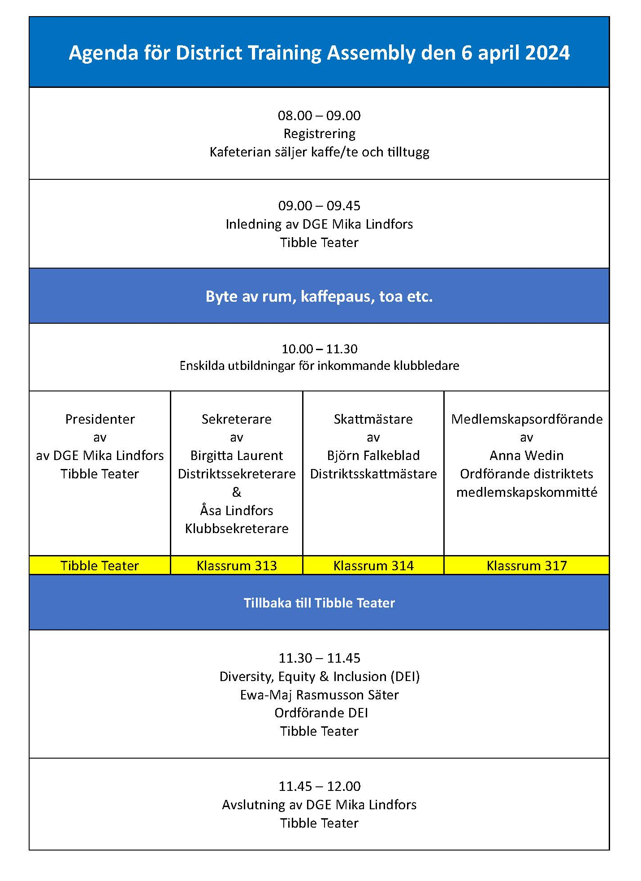
AgendaN

Slide 8
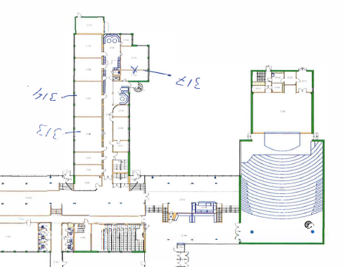
Planritning
317 - medlemskapsordförande
314 - skattmästare
313 - sekreterare
Kafeteria
Teater - presidenter

Slide 9
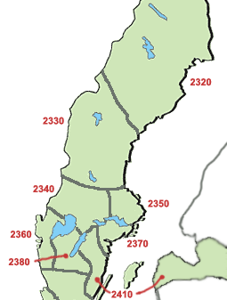
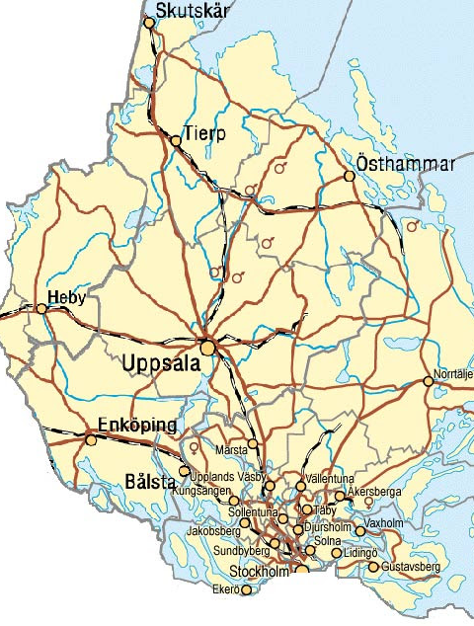
distrikt 2355 från den 1 juli 2024
Uppland och norra delar av Södermanland belägna inom Stockholms stad
Alla klubbar från 2350
Fem klubbar från 2370
  Fryshuset
  Söder
  Skanstull
  Högalid
  Sydväst
Totalt 60 klubbar

Slide 10
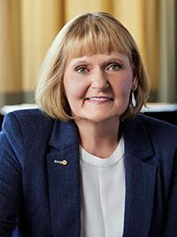
stephanie a. urchick
RI President 2024-25
Vår andra kvinliga RI President
Medlem i McMurray Rotaryklubb i Pennsylvania, USA
Var med och skapade The Rotary Action Plan

Slide 11

Stephanies tema 2024-25
Enligt Stephanie skapar medlemmar magin genom varje utfört projekt, varje dollar vi donerar och genom varje ny medlem i Rotary.

Slide 12
Klubbupplevelsen är viktigast
Ny forskning från Rotary bekräftar att den enskilt viktigaste faktorn för medlemmarnas tillfredsställelse är klubbens upplevelse.
1
Mötesglädje
2
Förtroende för klubbens ledare
Vad utgör klubbupplevelsen?
5
Meningsfull
service
3
Personliga tillväxtmöjligheter
4
Kontakter och relationer

Slide 13
Beskrivning alla fem delar
Mötesglädjen
När medlemmar har roligt, och känner att de är inkluderade och hör hemma.
Förtroende för klubbens ledare
När medlemmar känner att de kan påverka klubben, deras klubbledare är öppna för deras idéer och när de litar på att ledarna fattar bra beslut för klubben.
Personliga tillväxtmöjligheter
När medlemmar känner att deras klubb och Rotary erbjuder sätt för dem att växa och utveckla deras kompetens.
Kontakter och relationerg
När medlemmar känner att de har skapat värdefulla relationer genom Rotary.
Meningsfull service
När medlemmar känner att den tjänst som deras klubb gör, gör skillnad i världen och i deras samhälle.

Slide 14
Vad anser era medlemmar?
Genom att använda verktyget för medlemsutvärdering som inkluderar en nöjdhetsunderökning för medlemmar kan ni undersöka medlemmarnas intressen och behov.
Använd hälsokontrollen för klubben för att diagnostisera problemområden och ordinera botemedel.
Under länken Membership Material finns fler resurser för medlemskap

Slide 15

Allmän introduktion av polaris
Distriktets DITS har skapat utbildningsfilmer för POLARIS som finns tillgängliga för alla POLARIS-användare i Sverige på sidan https://polaris.semda.se/Video

Slide 16
AgendaN

Slide 17
Planritning
317 - medlemskapsordförande
314 - skattmästare
313 - sekreterare
Kafeteria
Teater - presidenter

Slide 18
District Training Assembly (DTA)
Tillträdande Presidenter

Slide 19
Ditt jobb som president
Träffa din tillträdande sekreterare för att schemalägga klubbens aktiviteter och bestämma hur ni ska dela upp administrativa uppgifter:
  Klubbens e-post
  Klubbens webbsida/startsida i POLARIS (alt. ClubRunner)
  Program i kalendern
  Skriva nyhetsbrev till medlemmarna. I vilken kanal och hur ofta?
  Medlemshantering i POLARIS (alt. ClubRunner)
  Närvaroregistrering i POLARIS (alt.ClubRunner)
  Förvaring av reklamartiklar, namnbrickor och annat material som används vid mötet och evenemang

Slide 20
Policies och procedurer
Logga in på My Rotary
Välj menyn Knowledge & Resources
Välj menyn Policies & Procedures
Klicka på Governance documents
Ni får tillgång till grundlagen och stadgar för Rotary International, enhetlig grundlag och rekommenderade stadgar för Rotaryklubbar och Rotary Code of Policies. Alla dokument är på engelska men på distriktets hemsida Svenska Rotarydokument (rotary2350.se) finns en svensk version av procedurhandboken från 2019 som innehåller alla grundlagar och stadgar. Den senaste versionen är från 2022.

Slide 21
Välja ditt team
Klubbens ledningsteam består av:
  Styrelseledamöter
  Kommittéordförande
  Andra funktionärer
Styrelsen väljs vid ett årsmöte men presidenten väljer kommittéordförande
Enligt RI bör nedanstående kommittéer finnas:
  Administration
  Medlemskap
  Rotary Foundation
  Serviceprojekt
  Public Image

Slide 22
utbilda ditt team
Varje kommittéordförande bör utbildas och förberedas inför sitt tjänsteår
Varje kommittémedlem kan även utbildas och förberedas
En person som förstår sin roll gör ett bättre jobb
Idag genomför vi t.ex. en utbildning för medlemskapsordförande av Anna Wedin
Självstudier på svenska är möjliga genom Learning Center

Slide 23
Utveckla årliga planer
Verksamhetsplanen är er plan för ert år som president
Jag har skickat ut en mall för verksamhetsplan till er alla (har alla fått den?)
Målsättningen är väsentliga delar av er verksamhetsplan
Målen ska beskrivas utifrån de fyra prioriteringarna från The Rotary Action Plan
Välj bland målen som finns presenterade i Rotary Club Central
Målen måste vara mätbara, utmanande, uppnåbara och tidsspecifika

Slide 24
Exempel på mål från club central
1. Increase our impact (öka vårt inflytande) | Klubben ska genomföra 3 serviceprojekt.
2. Expand our reach (utöka vår räckvidd) | Vi ska öka antalet medlemmar i vår klubb med 2 personer.
3. Enhance participant engagement (förbättra deltagarengagemanget) | 9 av klubbens medlemmar ska medverka i serviceprojekt.
4. Increase our ability to adapt (förbättra vår förmåga att anpassa oss) | Klubbens hemsida och Facebook sida ska uppdateras 20 gånger per månad.
Alla dessa mål är mätbara, utmanande, uppnåbara och tidsspecifika.

Slide 25
Utveckla långsiktiga planer
Rotary International rekommenderar strategisk planering för att fastställa långsiktiga prioriteringar som stödjer klubbens strategiska vision.
Använd gärna Rotarys handbok i strategisk planering.
”Rotarys enkätresultat har visat att klubbar som utvecklar och följer strategiska planer är starkare än klubbar som inte gör det, eftersom de har nöjdare medlemmar med en mer positiv helhetsbild av sina klubbar och Rotary.”

Slide 26
Utveckla långsiktiga planer
FAS 1 – FASTSTÄLL ER STATUS: HUR MÅR VÅR KLUBB NU?
Innan ni fastställer er klubbs långsiktiga mål är det viktigt att:
fastställa er klubbs starka och svaga sidor genom att samla in kommentarer från medlemmar
identifiera möjligheter och utmaningar i samhället genom att träffa andra samhällsledare
Identifiera strategiska problem eller bekymmer som er klubb ska ta itu med, som till exempel:
Hur gör vi för att öka antalet medlemmar eller engagera våra medlemmar?

Slide 27
Utveckla långsiktiga planer
FAS 2 – UTVECKLA EN VISION: HUR VILL VI ATT VÅR KLUBB SKA VARA?
En visionsbeskrivning definierar er önskade framtid och fungerar som vägledande för er önskan om hur klubben ska vara.
Hur kommer er klubb att se ut om 3 till 5 år?
Hur vet vi att vi lyckas?
Vad vill vi uppnå?
Exempel:
”Vår vision är att ses som serviceklubben som stödjer ungdomar i vårt samhälle.”

Slide 28
Utveckla långsiktiga planer
FAS 3 – GÖR EN PLAN: HUR KAN VI FÖRVERKLIGA VÅR VISION?
Era strategiska prioriteringar ska hjälpa er att förverkliga er vision. Dessa prioriteringar ska ge svar på frågan: ”Hur gör vi för att lyckas?”
Fundera på följande när ni utvecklar era strategiska prioriteringar:
Er klubbs starka och svaga sidor
Målen för ert distrikt
Möjligheter och utmaningar i ert samhälle
Era klubbmedlemmars åsikter
Vad ni kan uppnå inom tre till fem år

Slide 29
Utveckla långsiktiga planer
FAS 4 – HÅLL KOLL PÅ FRAMSTEG: HUR NÄRA ÄR VI ATT UPPNÅ VÅRA MÅL?
Fundera över följande när ni håller koll på era framsteg:
• Hur ofta ska vi mäta framstegen på vägen mot våra mål?
• Hur ska vi informera klubbmedlemmar om våra framsteg?
Fundera över följande när ni identifierar och listar era ej uppnådda mål:
Vilka mål uppnåddes inte?
Vilka är de huvudsakliga anledningarna till att vi inte nådde upp till dessa mål?
Vilka justeringar behöver göras för att hjälpa oss att uppnå dessa mål

Slide 30
Fallstudier och problemlösning
Någon frågar er; Vad är Rotary?
Rotary är ett globalt nätverk med 1,4 miljoner medlemmar som arbetar med att förbättra vår värld.
  …en kortfattad förklaring av WHO WE ARE på https://www.rotary.org/en/about-rotary

Slide 31
Fallstudier och problemlösning
Jag blev en gång kontaktad av en okänd person som frågade mig vad som krävs för att bli medlem i vår Rotaryklubb.
Jag svarade (utifrån våra stadgar) att en ny medlem måste ha goda karaktärsegenskaper, hög integritet och god ledarförmåga, ha ett gott rykte i sitt yrke och/eller i samhället och är beredd att bidra till att utveckla samhällen lokalt och globalt.
Tror ni att personen blev medlem?

Slide 32
Fallstudier och problemlösning
Er klubb brottas med en intern tvist och konflikten mellan två grupper av medlemmar har skapat en obekväm atmosfär. Båda grupperna framför anklagelser och beter sig inte i enlighet med fyrfrågeprovet eller vår uppförandekod.
Vad gör du som president?
Kontakta omgående distriktsguvernören och begär hjälp.

Slide 33
Fallstudier och problemlösning
Du är president för det andra året i rad. Ingen vill efterträda dig som president och klubbens medlemmar tycker att du kan väl ställa upp ett tredje år. Du vet att klubben måste ha en president men du vill inte fortsätta som president ett tredje år till. Situationen är svår och en presidentens ämbetsperiod kan endast förlängas med ett år enligt grundlagen för klubbar.
Vad gör du som president?
Kontakta omgående distriktsguvernören och begär hjälp.

Slide 34
Fallstudier och problemlösning
Under ett styrelsemöte redovisar sekreteraren medlemmarnas närvaro och det visar sig att fem av klubbens medlemmar har 0 % i närvaro efter ett halvår. Tyvärr har dessa medlemmar under tidigare år även haft en närvaro på 0 %. Ingen av medlemmarna är närvarobefriade och styrelsemedlemmarna finner inga skäl för att godkänna frånvaron.
Som president funderar man kanske på nedanstående alternativ:
Så länge som de betalar medlemsavgiften är jag nöjd.
Kanske jag kan övertyga dem att närvara fastän jag redan har försökt.
Vi måste säga upp deras medlemskap eftersom de inte uppfyller närvarokravet.

Slide 35

Frågor och diskussioner

